Slide 1
القسم الثالث: التحرك العملي
تخطيط وتنفيذ مشروع تحسين المجتمع
Notes:
Overview: Welcome to our next session. Tonight we begin to plan our Community Improvement Project (CIP)!

Slide 2
جدول الأعمال
قسم 3.2: تخطيط وتنفيذ مشروع تحسين المجتمع
تهيئة/مراجعة
الأهداف الذكية
دراسة المجتمع
معرفة نقاط القوة ونقاط الضعف والفرص والتهديدات SWOT
أدوات مشروع تحسين المجتمع
الخاتمة
Notes:
Overview: Brief review of agenda.

Slide 3
القسم الثالث: التحرك العملي
الأهداف التعليمية
فهم المشاركة المدنية وكيفية التأثير على عملية صنع القرار.
وضع خطة تنفيذ لأحد مشاريع تحسين المجتمع (CIP).
Notes:
Overview: Tonight is all about putting what the group has learned into practice. This is a planning session. The group will be working together to plan and implement their CIP. Use the planning tools and make sure everyone in the group has a copy of the completed plan. Having this in hand helps to keep the project on track and keeps the group clear on their goals and responsibilities.
Activity: This entire session is a planning activity. It will require good facilitation skills to keep everyone on track. Move through the activities and tables in order and give the group time to come to a consensus before moving to the next task.
Facilitator Tip: Keep an eye out for counterproductive behaviors like individual group members taking over, lack of engagement with the group, or participants not being heard because it will decrease buy in from the participants and potentially lead to lack of commitment to the project. This is a big project that requires a lot of planning. Think about splitting this process over two sessions.

Slide 4
تهيئة
Notes:
Overview: There is a lot of planning and group process tonight so it might be nice to do something quiet and centering. One idea is to bring oranges for everyone and do Thich Nhat Hanh’s Orange Meditation (http://www.chetday.com/mindfuleating.htm).

Slide 5
مراجعة قسم المشاركة المدنية 3.1
ماذا تعلمنا عن المشاركة المدنية؟
أن الناس خبراء في حياتهم الخاصة
تلبي الاحتياجات التي يعرب عنها السكان وتعزز قدراتهم وقوتهم
تركز على تحسين المجتمع ككل
Notes:
Overview: Review from last week and ask the group to keep what they learned in mind to apply to their CIP.

Slide 6
مراجعة قسم المشاركة المدنية 3.1
مربح لكل الأطراف؟
الستراتيجيات في منطقتنا السكنية
هل هو نافع لمعظم الأفراد في المنطقة السكنية؟
هل سنساند معظم الأفراد في دعم التغيير؟
هل سنجمع ما يكفي من الأفراد لإتمام المشروع؟
هل هو تغيير على مستوى المجتمع؟
هل سنتمكن من رؤية الآثار على المدى القريب؟
Notes:
Overview: Choosing a CIP is no easy task! We will use everyone’s ideas that they brought from their SEM Activities and reflection questions to choose a CIP as a group using the criteria above. It is a good idea to start with a neighborhood level, win-win project in order to build teamwork among the group and build a foundation for additional CIPs or more complex improvements later.
Activity: Before class, hang up several pieces of flip chart paper around the room. At least two per RLA member. Instruct the participants to write one CIP idea per piece of paper. Everyone should have brought at least one idea per their homework from the last session. After every project idea is written, combine any ideas that are the same or very similar and discuss them as a group using the criteria above. Then have the group put the projects in the order that they would like to complete them. For example, number one will be the first project they work on, number two is the second project, and so on.

Slide 7
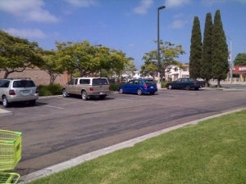
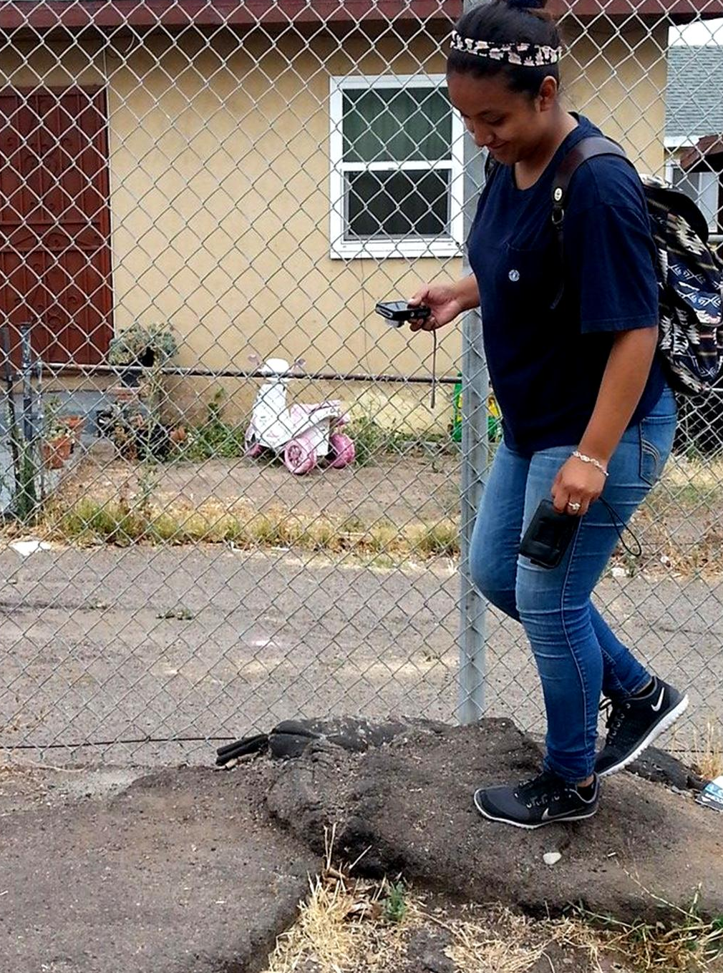
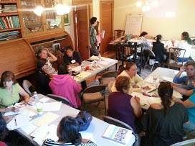
التحليل المجتمعي
Notes:
Overview: This is a vital step to planning. Do not skip it because you might miss very important information that will help you in implementing your CIP.

Slide 8
استراحة
Notes:
Facilitator Tip: Use this time for a break. Give participants a five to ten minute break depending on the needs of the group and the length of the meeting. Use the resources in the Digital Library to choose one stretch for your group.

Slide 9
تحليل نقاط القوة ونقاط الضعف والفرص والتهديدات SWOT
نقاط القوة
نقاط الضعف
الفرص المتاحة
التهديدات
Notes:
Activity: Put up a piece of flip chart paper with each section of the SWOT (Strengths, Weaknesses, Opportunities and Threats) and the description including whether it is internal or external. Have the participants write their ideas about each one on the papers. Over the next four slides you will do the following for each section of the SWOT: ask four participants to present each of one of the sections to the group. Ask if there is anything missing and add the missing items the group comes up with.

Slide 10
تحليل نقاط القوة ونقاط الضعف والفرص والتهديدات
نقاط القوة
المميزات
الإنجازات
Notes:
Overview: Strengths help you achieve your goal. They come from within the group and community.

Slide 11
تحليل نقاط القوة ونقاط الضعف والفرص والتهديدات
نقاط الضعف
الثغرات
الافتقار للمهارات والمعرفة
Notes:
Overview: Weaknesses also come from within your group and community. Identifying weaknesses is important so that you can address them and/or find a way to compensate for them.

Slide 12
تحليل نقاط القوة ونقاط الضعف والفرص والتهديدات
الفرص المتاحة
الموارد
الشخص أو الأشخاص المسئولون
Notes:
Overview: Opportunities are outside of the group. They help the project succeed.

Slide 13
تحليل نقاط القوة ونقاط الضعف والفرص والتهديدات
التهديدات
العقبات
المشاكل أو المخاطر المحتملة
Notes:
Overview: Threats also come from outside of the group. Anticipating potential threats to the project will help you strategize ways around or through them.

Slide 14
مشروع تحسين المجتمع
خطة عمل مشروع تحسين المجتمع
Notes:
Overview: Having a clear action plan keeps everyone on track and clear about the tasks for which they are responsible.
Activity: Work with the group to fill in the action plan on page 79. Each person should also fill out the action plan and the SWOT in their own workbook to have a guide and example for later projects.

Slide 15
الخاتمة
الواجب المنزلي
قم بمراجعة أدواتك التخطيطية مرة أخرى.
فكّر في كيفية مساهمتك في مشروع تحسين المجتمع.
الأسئلة؟
التعليقات؟
المخاوف؟
Notes:
Overview: Great job! That was a lot of work! Review the homework for next week. Especially thinking about how you will contribute to the CIP.

Slide 16
"هذا المنهج حاصل على دعم الاتفاقية التعاونية رقم DP005528-01، وتم تمويله من قِبل مراكز مكافحة الأمراض والوقاية منها، من خلال هيئة الخدمات الصحية والإنسانية في مقاطعة سان دييغو. ويتحمل المؤلفون المسؤولية كاملة عن محتوياته، والتي لا تعبر بالضرورة عن الآراء الرسمية لمراكز مكافحة الأمراض والوقاية منها أو إدارة الخدمات الصحية والإنسانية".

